Slide 1
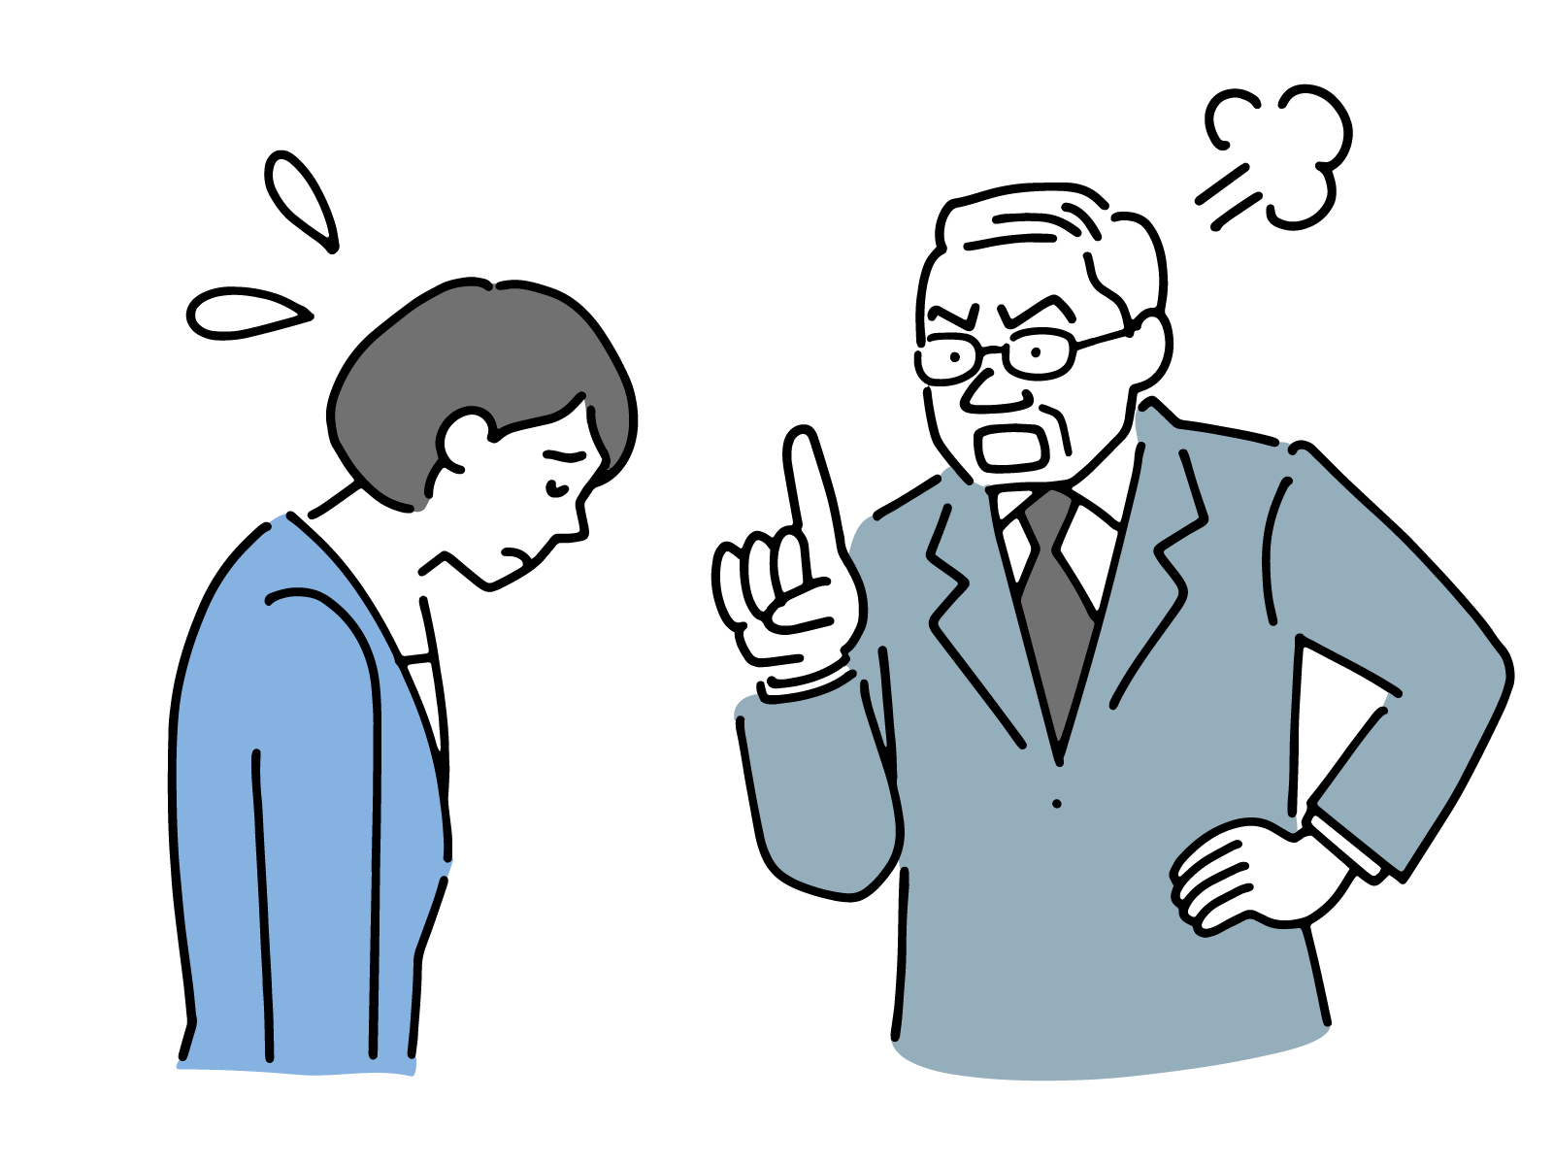
岩手労働局 委託事業
岩手働き方改革推進支援センター
令和4年8月無料WEBセミナーのご案内
働き方改革を推進するための無料セミナー開催！
開催時間は全て14:00~14:45(約45分間)です。
～令和４年度法改正～ 今、企業が準備すべきこと
働きやすい職場をつくろう ～両立支援助成金の活用～
■日程：８/３（水）
パート・契約社員を雇用している企業に必要な対策
定年再雇用（継続雇用制度）と同一労働同一賃金
No.
2
■日程：８/10（水）
企業経営に必要な労働時間管理
労働時間の適正把握のためのガイドラインを学ぼう
No.
2
■日程：８/24（水）
みんなでなくそう！ハラスメント
従業員からパワハラ被害があった旨の報告を受けた場合の対応方法
No.
2
No.
2
■日程：８/31（水）
ご留意事項
①当セミナーはオンライン（ZOOM）での開催となります。
②セミナーご参加用の接続URLはセミナー開催の前日までにメールにて別途お送りさせていただきます。 ③事前にZoomの初期設定とバージョンは最新の状態にして、ご参加をお願いいたします。
④セミナーは開始5分前よりご入室いただけます。
⑤セミナー開催中はミュートにしていただくようお願いいたします。
No.
2
No.
2
お申込みは、裏面をご参照ください。

Slide 2
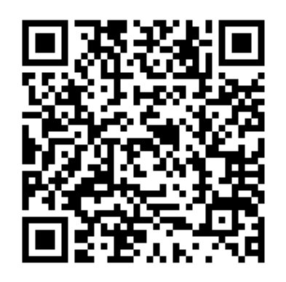
お申込みはご希望の受講日に☑を入れ、貴社名などの項目にご記入の上、
切り取らずにそのままFAXか、Mail、又は右側のQRコードを読み込んでお申し込みをおねがいします。
FAX:019-681-0996 かんたんモバイル登録（QRコード）
参加希望セミナー
貴社名
部署／役職 | ／
フリガナ
申込者名
ご住所 | 〒
TEL |  | ＦＡＸ
E-MAIL | ＠
ご質問 | ＊記載頂きましたご質問は、ご参加頂いたWEBセミナー中か、別途個別でご連絡をさせて頂きます。
■ご記入いただきました個人情報は、岩手働き方改革推進支援センターが主催するセミナー・イベント情報などを提供する場合に利用させて頂きます。 ■これらの個人情報は、個人情報保護管理者が適切な安全管理のもと管理しております。 ■お客様の同意なく第三者へ開示・提供は致しません。
今回の無料WEBセミナーの開催時間は、すべて14:00~14:45(約45分)を予定しております。
＊WEBセミナーのお申し込みは、セミナー開催の3日前までとさせて頂きます。
働きやすい職場をつくろう ～両立支援助成金の活用～
☐ 8/3（水）
定年再雇用（継続雇用制度）と同一労働同一賃金
☐ 8/10（水）
労働時間の適正把握のためのガイドラインを学ぼう
☐ 8/24（水）
従業員からパワハラ被害があった旨の報告を受けた場合の対応方法
☐ 8/31（水）
個人情報の取り扱いについて （チェックしてお申し込み下さい） | □ 同意して申し込む
岩手働き方改革推進支援センター 実施機関/(株)タスクールPlus
：
〒020-0878 岩手県盛岡市肴町4－5 カガヤ肴町ビル３階
TEL: 0120-664-643 FAX:019-681-0996
FAX：052-747-5640 mail：aichi＠task-work.com

